Slide 1
МИС ДЛЯ
ЧАСТНЫХ МО
МИС ДЛЯ
ЧАСТНЫХ МО
ОСОБЕННОСТИ ДЕЯТЕЛЬНОСТИ И ЭКСПЛУАТАЦИИ
ОСОБЕННОСТИ ДЕЯТЕЛЬНОСТИ И ЭКСПЛУАТАЦИИ
ДОПОЛНИТЕЛЬНЫЕ ТРЕБОВАНИЯ
ДОПОЛНИТЕЛЬНЫЕ ТРЕБОВАНИЯ

Slide 2
I Особенности работы частных МО. Законченный лечебный случай.
Нет ориентации на законченный лечебный случай.
Работа по каждому посещению и каждой медицинской услуге.
Не только в части учета платных медицинских услуг, но и в части ведения электронной медицинской карты.
Записи могут содержать незавершенные случаи или отдельные заключения / протоколы, без привязки к лечебному случаю

Slide 3
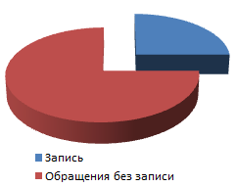
II Особенности работы частных МО. Регистрация всех контактов.
Нет задачи ограничить и «оптимизировать» потоки пациентов. Как и для любого бизнеса – максимальная регистрация ВСЕХ контактов.
Важно увеличивать количество пациентов и их «возвращаемость».
Как правило, не более
25% - 30% всех обращений (по телефону, E-mail и др. каналам связи) завершаются последующей записью пациента на прием

Slide 4
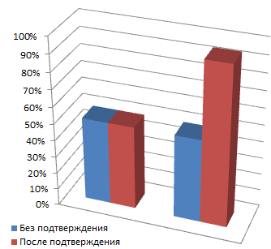
III Особенности работы частных МО. Управление потоками пациентов.
Но даже после записи важно «не потерять» ни одного пациента – дополнительно подтверждать любые контакты и анализировать причины «неявки».
Как правило, не более 50% зарегистрированных по предварительной записи не приходят на прием, если не было предварительного дополнительного подтверждения накануне

Slide 5
IV Особенности работы частных МО. Регистратура и контроль «на входе».
Как правило, нет списков прикрепленного контингента - большой объем дополнительных регистрируемых данных.
Необходимость быстрой и однозначной идентификация пациентов (не только по СНИЛС или полису ОМС, но и по ФИО и дате рождения, личному коду, № карты, паспорту и телефону и др).
Большой объем вводимых данных при регистрации – выше вероятность ошибки – важен максимально возможный автоматический контроль при вводе данных и минимизация усилий «регистратора».

Slide 6
V Особенности работы частных МО. Требования пациентов.
С одной стороны, при регистрации пациента требуется оформление большего количества документов – в т.ч., договоров и соглашений об объеме и условиях оказания медицинских услуг, информированных согласий пациента, счетов на оплату и т.п.
С другой стороны - высокая, иногда чрезмерная, требовательность пациентов к условиям и качеству обслуживания (минимальное время ожидания приема/процедуры, быстрая реакция на вопросы, максимальная предупредительность персонала и т.п.)

Slide 7
VI Особенности работы частных МО. Работа с расписанием.
Желательно максимально эффективное заполнение расписания (как записать больше, чем есть мест в расписании)
Важно уменьшение нагрузки на персонал, который ведет предварительную запись с учетом занятости кабинетов, оборудования, медицинского персонала.
Внедрение он-лине сервисов самозаписи (на сайте, мобильные приложения и т.п.)
Минимизация конфликтных ситуаций.
Платный пациент не хочет ЖДАТЬ за свои деньги

Slide 8
VII Особенности работы частных МО. Медицинский персонал.
Частое совмещение врачебных специальностей - один врач ведет прием по нескольким специальностям (терапевт, кардиолог, врач УЗИ и т.п.)
Работа по свободному графику
Привлекаемые сторонние специалисты, приходящие по принципу «если появился пациент»

Slide 9
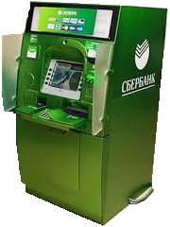
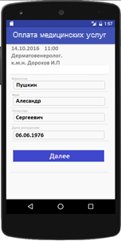
VIII Особенности работы частных МО. Источники финансирования услуг.
Учет оплаты услуг по каждому посещению и каждой услуге и даже «части» услуги из разных источников
Оплата наличными, картой, перечислением через банк; On-line оплата. Предоплата не только в день обращения, но и на этапе предварительной записи. Оплата «по факту». Оплата «по абонементу». Коэффициенты, скидки, надбавки, акции и т.п.

Slide 10
IX Особенности работы частных МО. Разные категории клиентов.
Работа одновременно и с частными и с корпоративными клиентами
Ведение реестров контрагентов и договоров
Регистрация гарантийных писем и устных согласований. Актуализация страховых программ Согласование тарифов и прейскурантов.
Учет оплаты безналичных счетов. Оформление отказов в оплате по актам.
Разные схемы оплаты, разные цены (льготы) для частных и юридических лиц, для разных договоров.
Авансовые платежи. Автоматический контроль «лимитов».

Slide 11
Особенности учета медицинских услуг в частных МО
Форма оплаты услуг может меняться даже для одной услуги в пределах одного посещения врача
(Например, исчерпан согласованный по ДМС лимит и не покрывает полной стоимости услуги, соответственно, часть суммы может быть оплачено из собственных средств пациента или перенесена на «другое» гарантийное письмо)
Возможное одновременное прикрепление пациента по ДМС от разных страховых компаний

Slide 12
Особенности учета медицинских услуг в частных МО
Возможность обслуживания как «платных» пациентов (оплата через кассу, ДМС, прямые договоры с юр.лицами), так и ОМС-ных пациентов, с соответствующими дополнительными ограничениями.
Например, при «платном» обслуживании возможно в течение дня или даже одного приема регистрировать услуги, оплачиваемые из разных источников.
Дополнительный контроль и ограничения оказания платных услуг при одновременном обслуживании по ОМС.

Slide 13
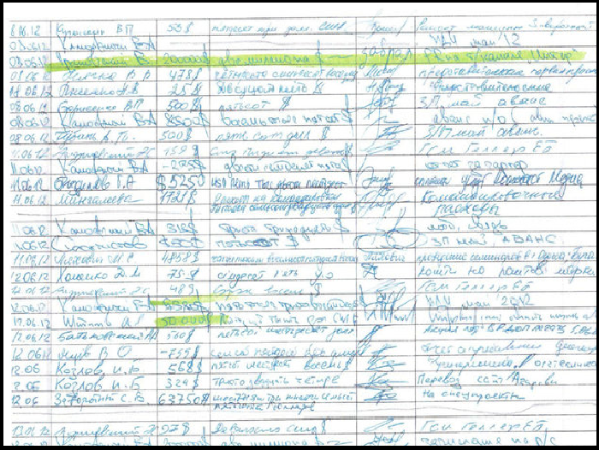
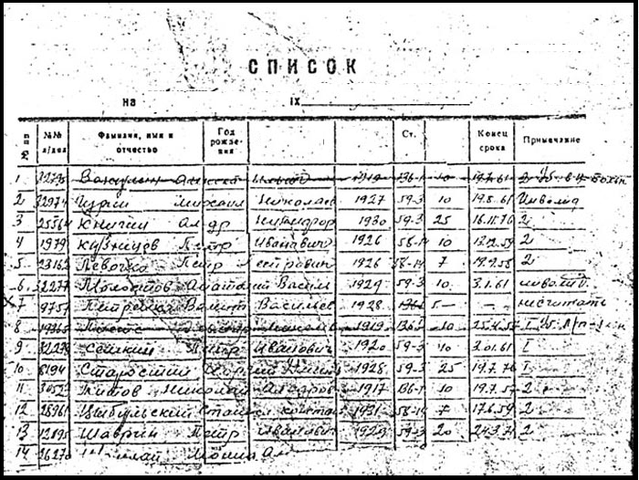
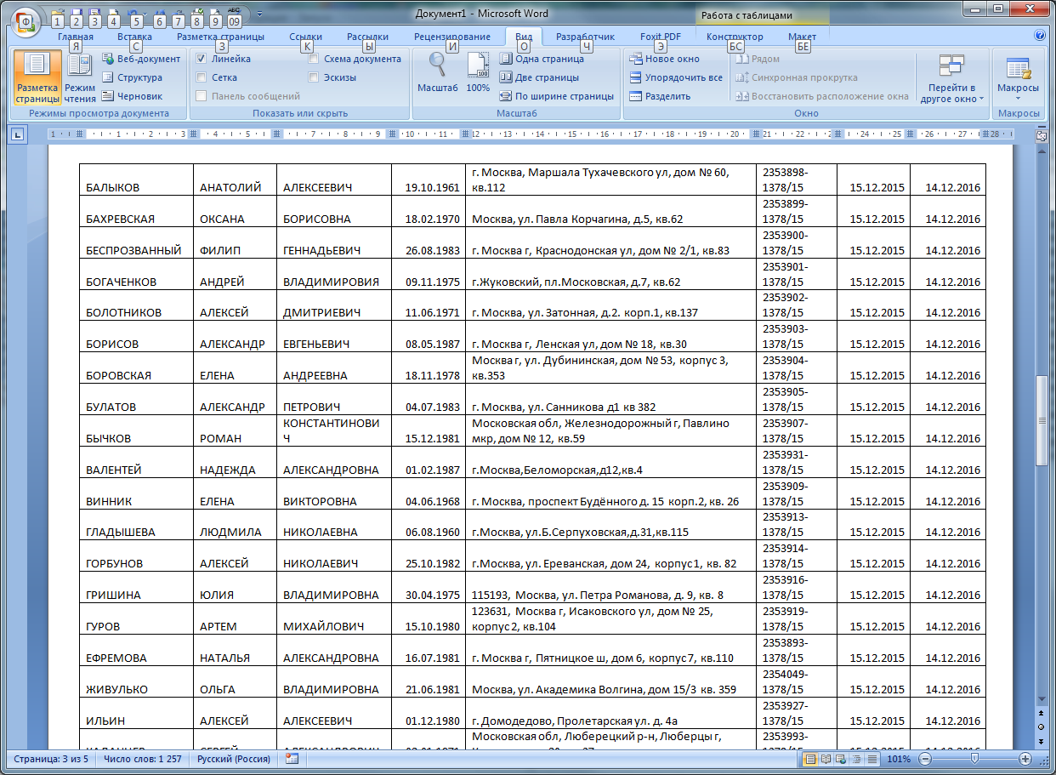
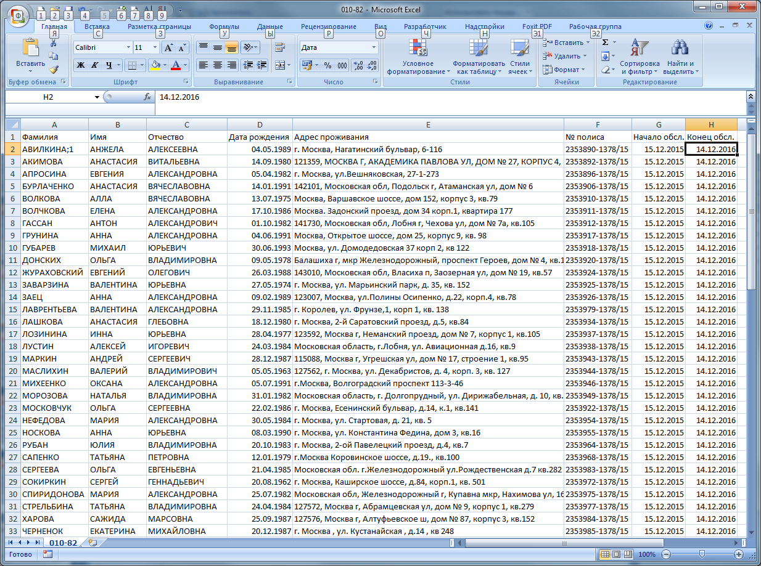
X Особенности работы частных МО. Работа со списками.
Работа одновременно и с частными и с корпоративными клиентами
Ведение списков прикрепленных пациентов, в т.ч., загрузка из файлов различных форматов, присылаемых контрагентами.

Slide 14
XI Особенности работы частных МО. Потребности владельцев бизнеса.
Формирование отчетов по загрузке врачей, кабинетов, оборудования;
«Инструменты» по расчету себестоимости;
Оценка эффективности рекламы;
Оценка «возвращаемости» пациентов после первого обращения;
Расчет «среднего чека» и оплаты врачам
Оценка «веса» услуги, плательщика, подразделения, врача, диагноза в общем объеме по пациентам, посещениям, количеству оказанных услуг, сумме и т.п.
Минимизация затрат на IT инфраструктуру

Slide 15
Предлагаемые решения: - Решения для регистратуры и входной контроль данных - Полная автоматизация оформления документов - Специальные режимы работы с расписанием - Учет медицинских услуг всех форм оплаты и источников финансирования - Комплексная отчетность и аналитика - Мобильные рабочие места медперсонала

Slide 16
Интеграция регистратуры МИС с системами телефонии и электронных коммуникаций.
Управление звонками, сообщениями, и записями в расписании из единого интерфейса МИС, объединенного с работой с расписанием и журналами записи
Регистрация ВСЕХ обращений, в т.ч., только с целью получения информации, без записи пациента с фиксацией источника информации и профиля обращения
Автоматическая идентификация пациента по входящему номеру с возможностью оперативного просмотра всей «истории взаимоотношений» с ним.

Slide 17
Интеграция регистратуры МИС с системами телефонии и электронных коммуникаций.
Реализация исходящего обзвона клиентов непосредственно из интерфейса МИС. Рассылки E-mail и/или смс в автоматическом и ручном режимах.
Отслеживание ситуаций, требующих «обратного звонка» («клиент не дождался» с индикацией необработанных вызовов)
Сервис быстрого поиска и прослушивания записей разговоров.
Полная отчетность об объеме и «профилям» обращений, источнику информации и т.п.

Slide 18
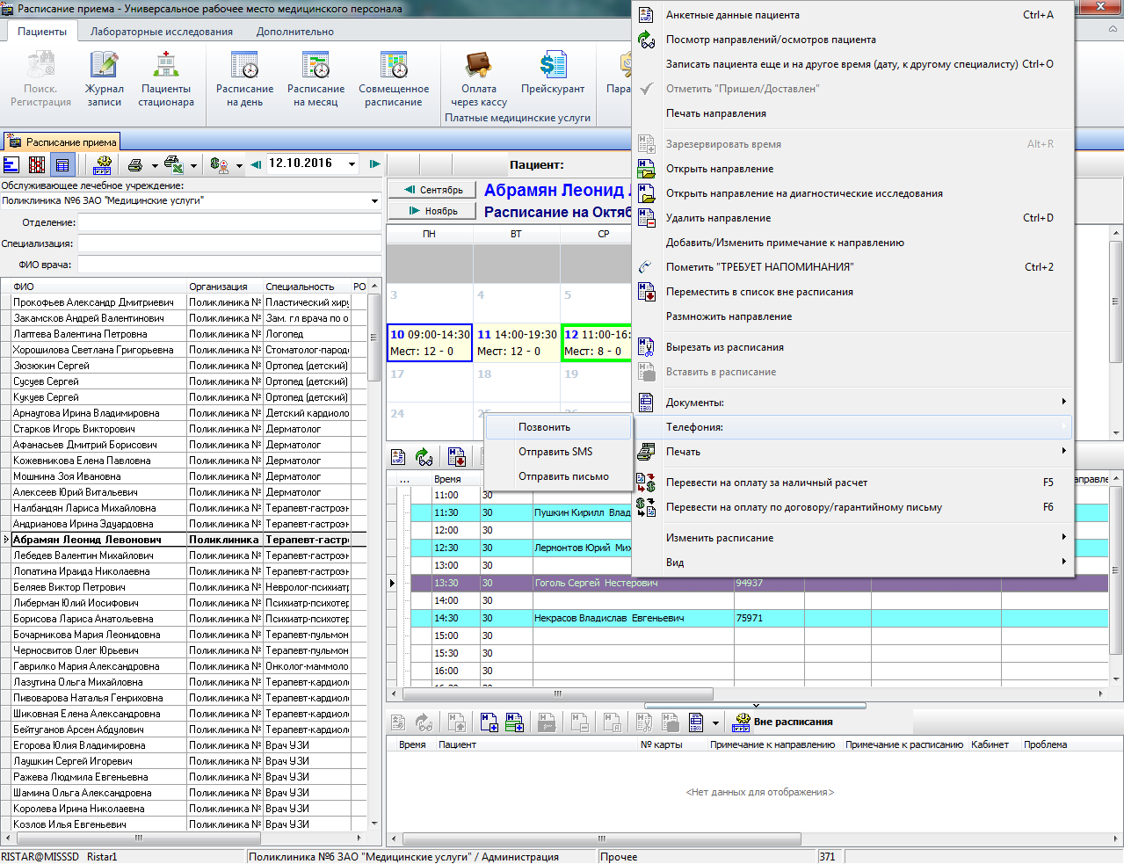
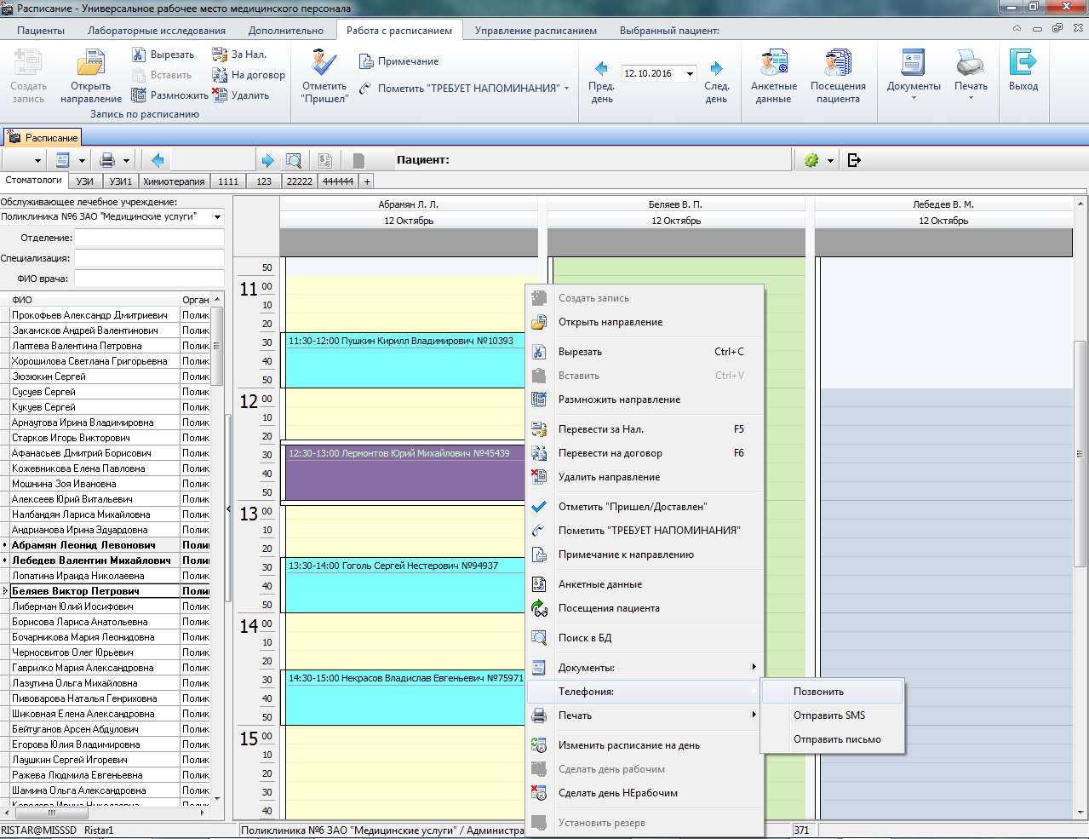
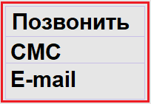
Интеграция регистратуры МИС с системами телефонии и электронных коммуникаций.
Интегрированное решение:
Регистрация контактов. Система автоматизации Call-центра. Телефония и смс. Корпоративная почта. Календарь и мгновенные сообщения.
Регистрация пациентов, работа с расписанием и журналами предварительной записи.
Работа с приложениями МИС в привычном интерфейсе, включая доступ к функциям системы телефонии и базовых коммуникаций.

Slide 19
Предлагаемые решения. Анализ данных и автоматическое формирование отчетов
Анализ всех контактов с пациентами - «кто НАШ клиент» (возраст, пол, адрес, кто направил…
Оценка возвращаемости и эффективности рекламы.
Анализ причин «не прихода» пациентов после предварительной записи.
Анализ профилей обращений (по какому поводу)

Slide 20
Предлагаемые решения. Контроль ввода и минимизация ошибок
Автоматическое переключение РУС/LAT.
Подсказки при вводе имени и отчества.
Контроль соответствия пола и имени или отчества, автоматическое определение пола и возраста.
Контроль повторного ввода и исключение дублирования, в том числе с учетом букв Е/Ё (СемЕн / СемЁн), И/Ь (НаталЬя / НаталИя, ГеннадЬевич / ГеннадИевич) и др.
Настройка и контроль полноты ввода данных.
Контроль правильности ввода дат, форматов ввода телефонов, E-mail, СНИЛС и т.п.

Slide 21
Предлагаемые решения. Контроль ввода и минимизация ошибок
Пример ошибок при вводе имени:
АЛЕКСАНДОР АЛЕКСАНДАР АЛЕКАНДР
АЛЕКСАНДР АЛЕКСАНЛР АЛЕСКАНДР
АЛЕКЧСАНДР АЛЕКСАДР АЛЕЛКСАНДР
АЛЕКСАННДР АЛЕСКСАНДР ААЛЕКСАНДР
АЛЕКАСНДР АЛЕКСАНР АЛЕНКСАНДР
АЛЕНСАНДР АЛЕКСЕНДР АЛЕКСНДР
АЛЕКСАНГДР АЛЕКСАЕНДР АЛЕКСАПНДР
АЛЕКСАНДЕР АЛЕКСАНРДР АЛЕККСАНДР
АЛЕКСКАНДР АЛЕКСАГНДР АЛЕКЕСАНДР
НАЛЕКСАНДР АЛЕСАНДР ИАЛЕКСАНДР
АЛЕКССАНДР ВАЛЕКСАНДР АЛЕКСВАНДР

Slide 22
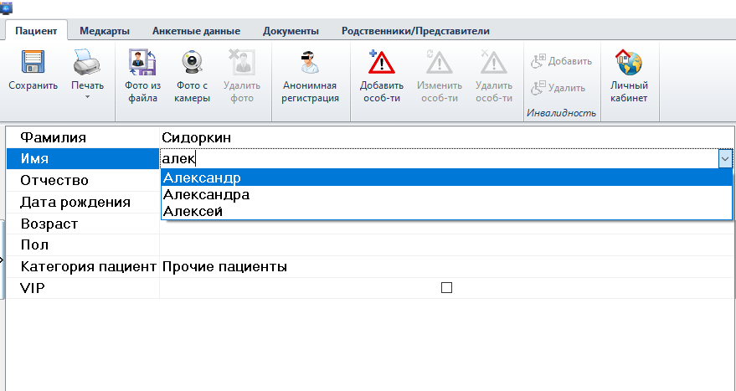
Предлагаемые решения. Контроль ввода и минимизация ошибок

Slide 23
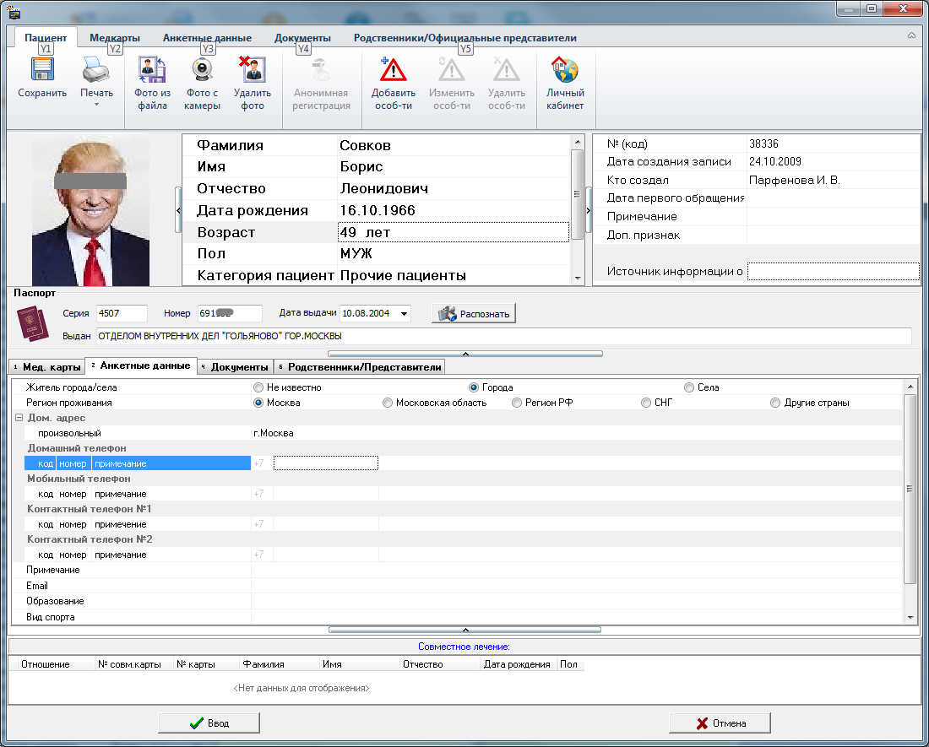
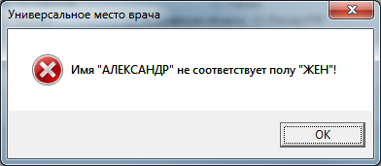
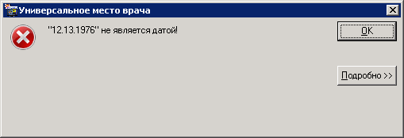
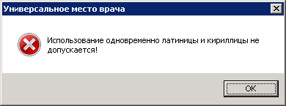
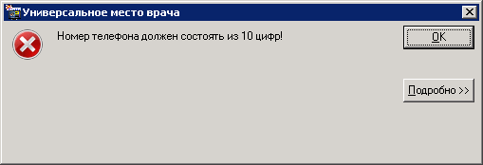
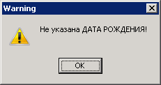
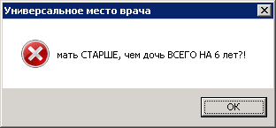
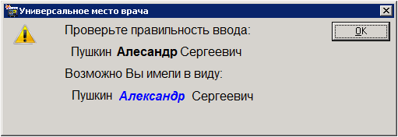
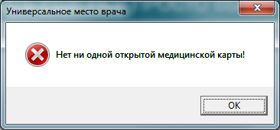
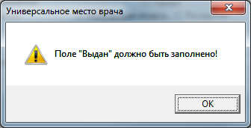
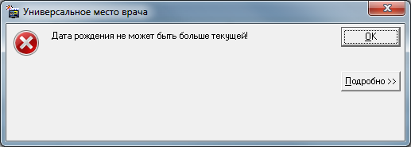
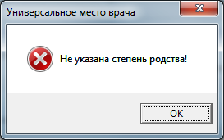
Предлагаемые решения. Контроль ввода и минимизация ошибок

Slide 24
Предлагаемые решения. Контроль ввода и минимизация ошибок
Сегодня продолжается непрерывное соревнование между разработчиками, создающими все более «интеллектуальные» и «защищенные от дурака» программы и природой, создающей все более изобретательных пользователей
ПОКА ПРИРОДА ПОБЕЖДАЕТ!

Slide 25
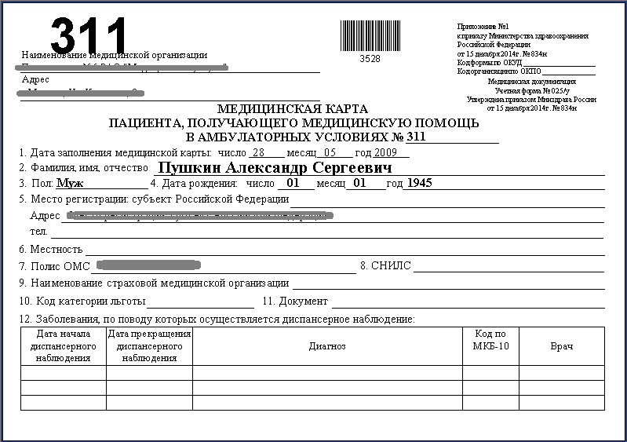
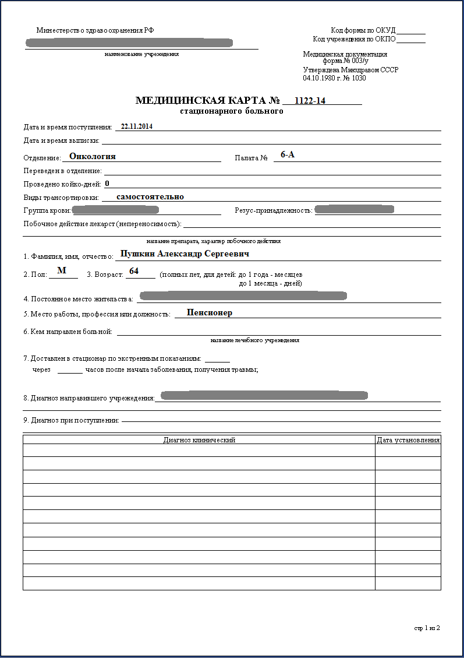
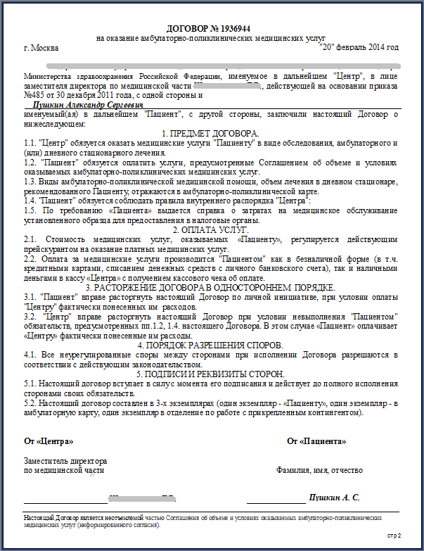
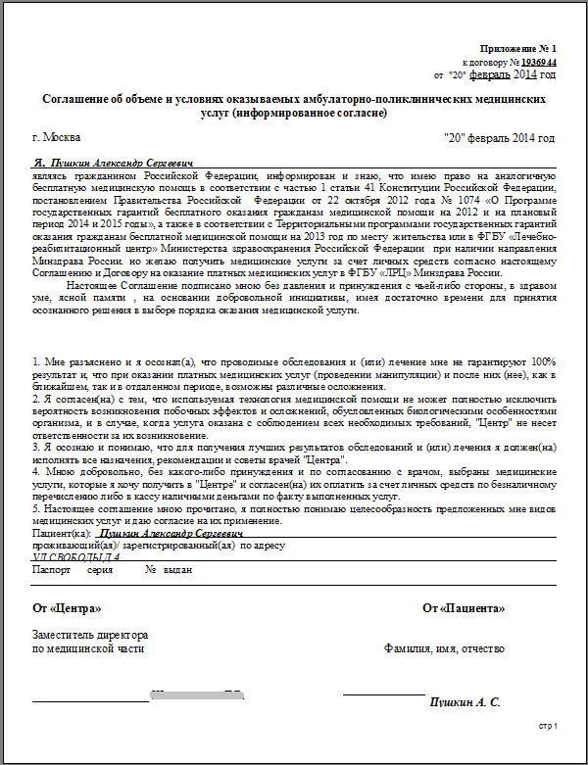
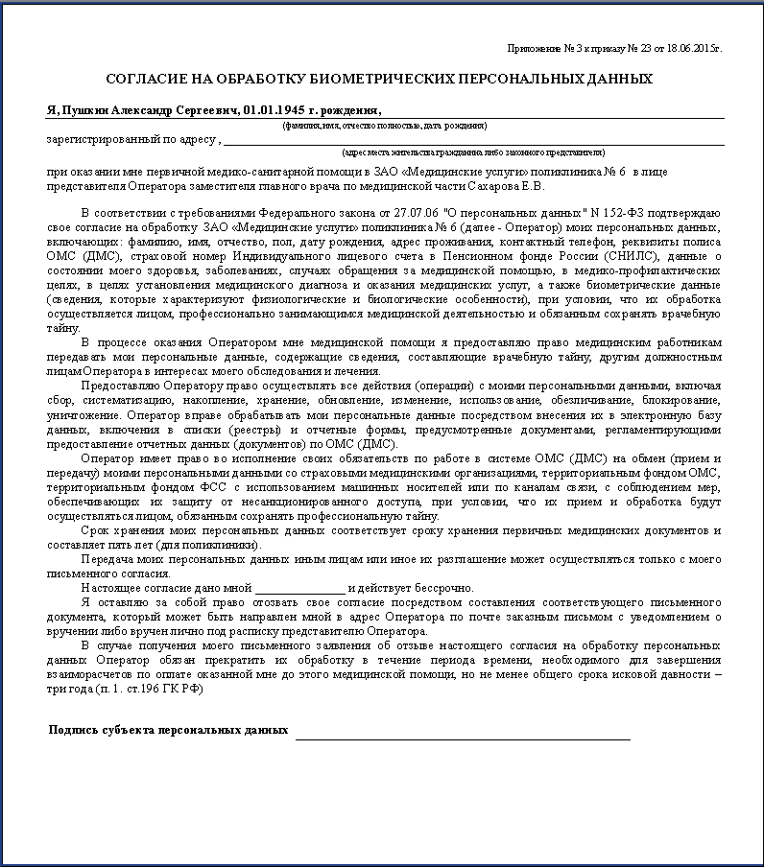
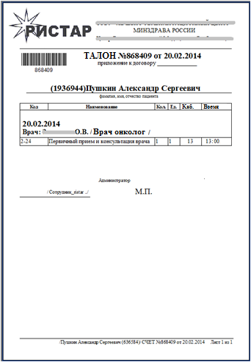
Предлагаемые решения. Автоматизация рутинных операций.
Автоматическое оформление всех документов

Slide 26
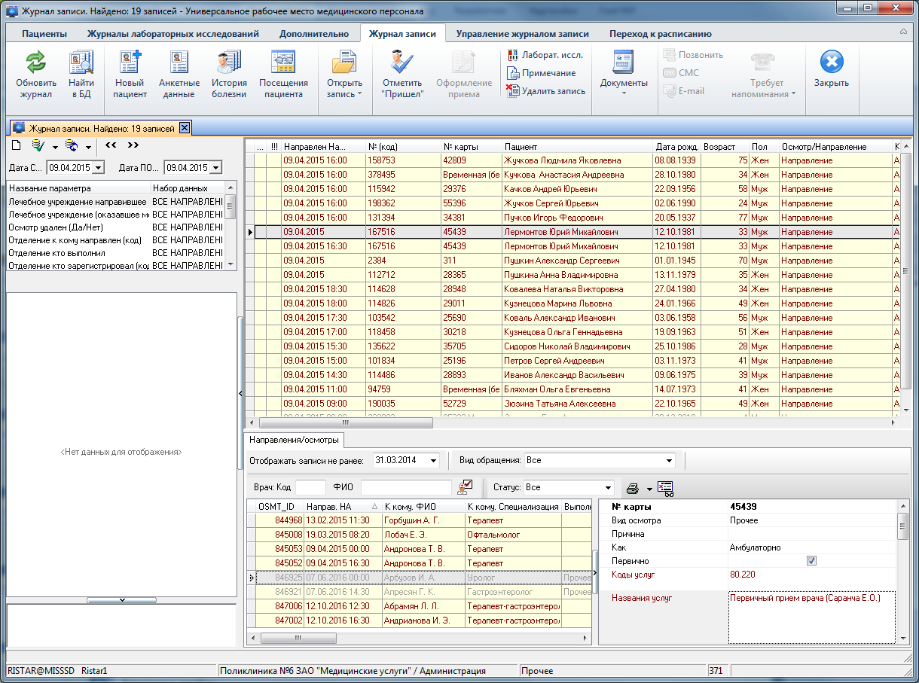
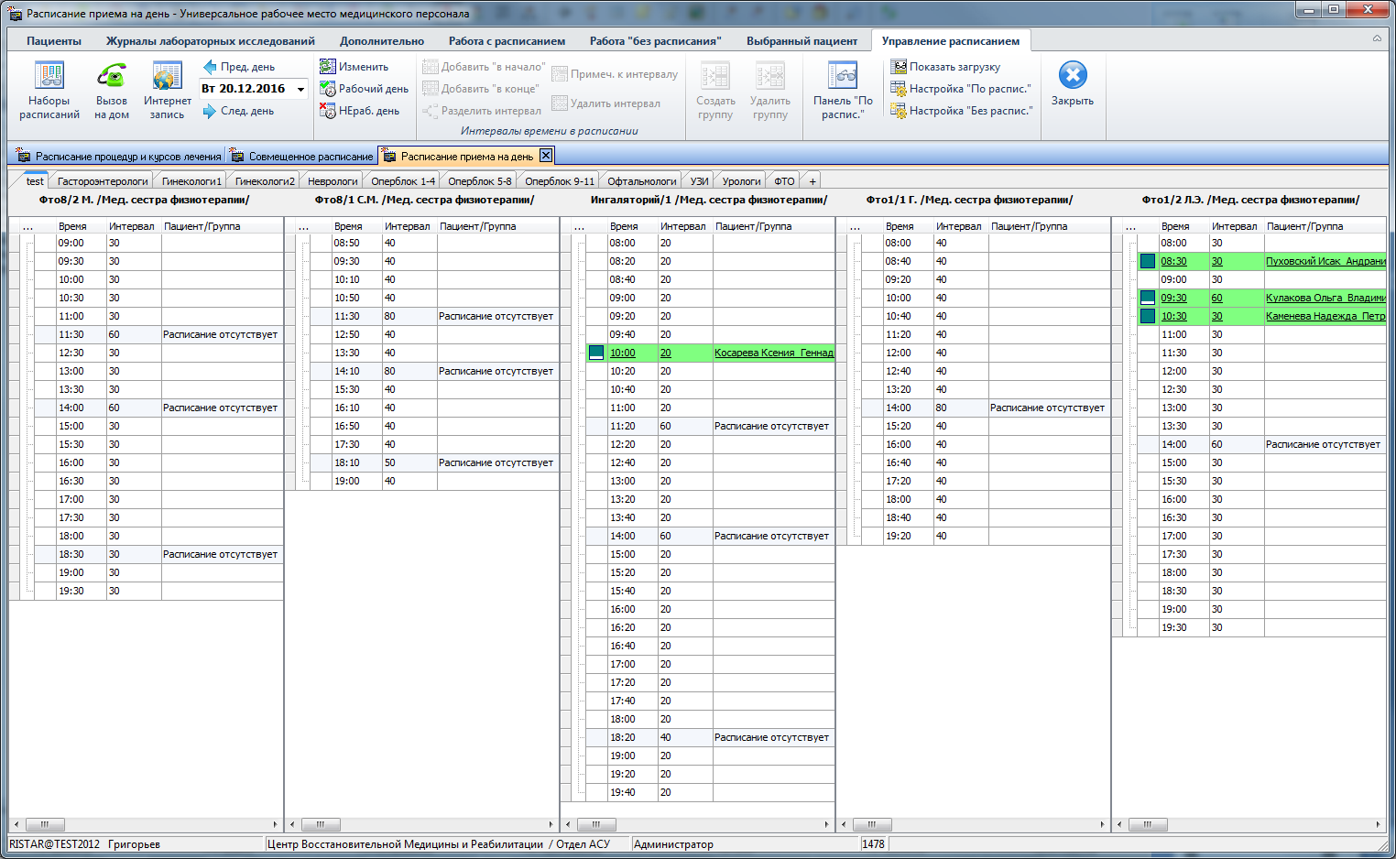
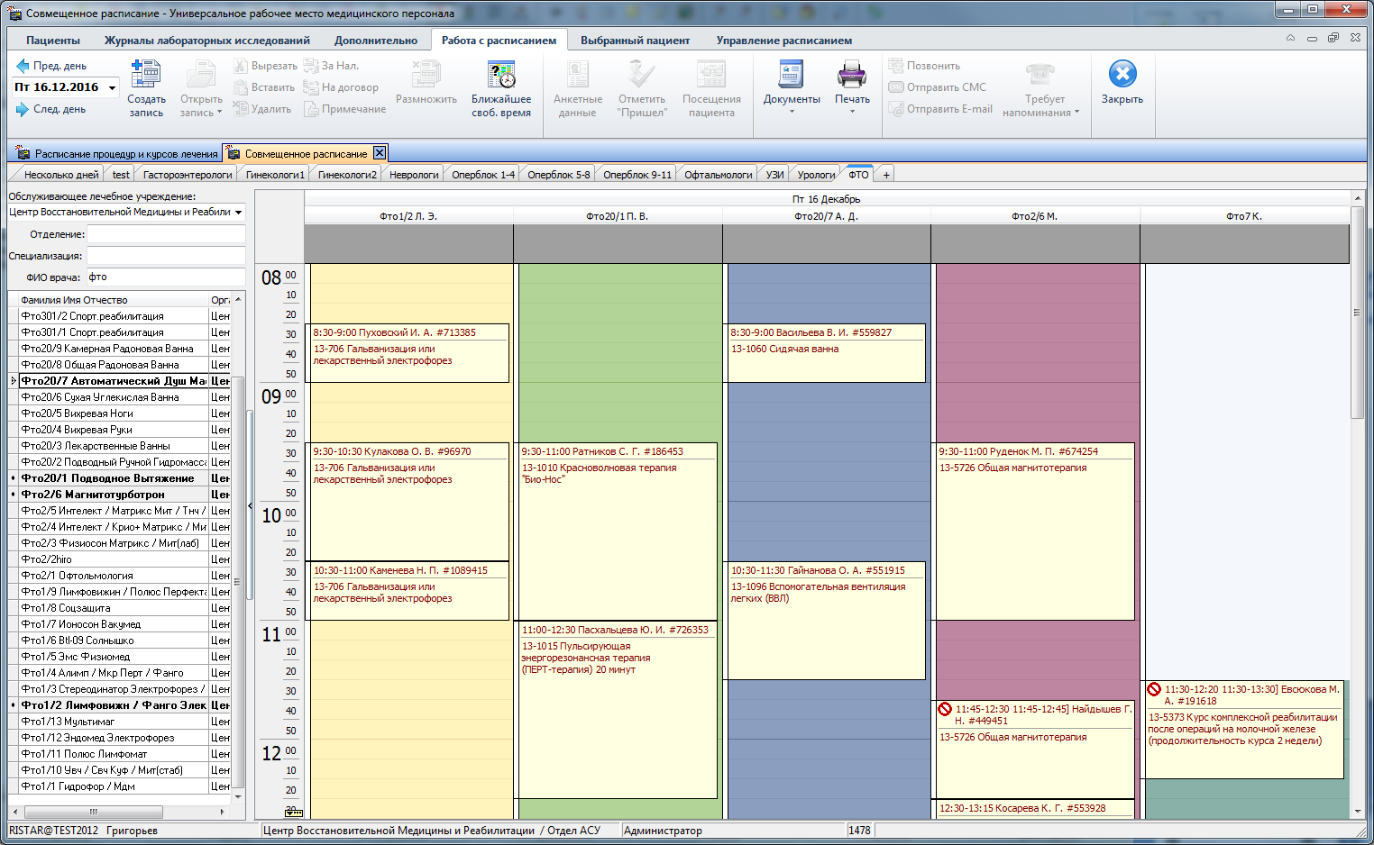
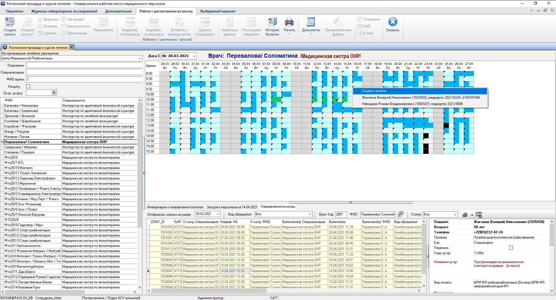
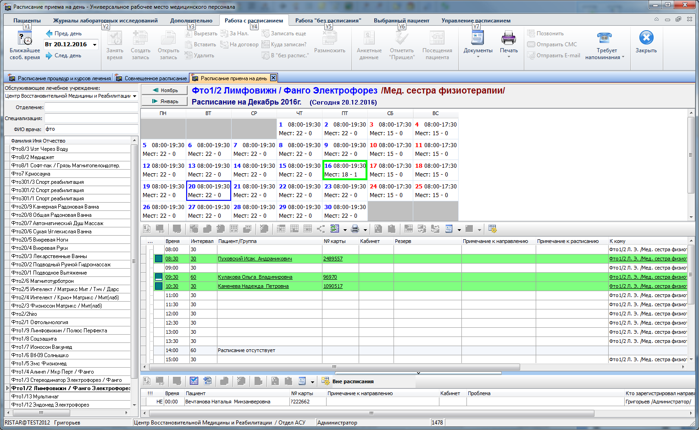
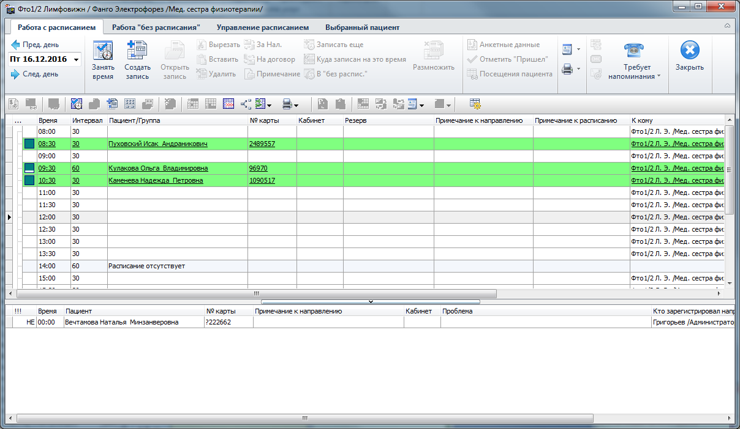
Предлагаемые решения. Режимы работы с расписанием.
Разные интерфейсы для разных задач и достижения максимальной эффективности и наполняемости

Slide 27
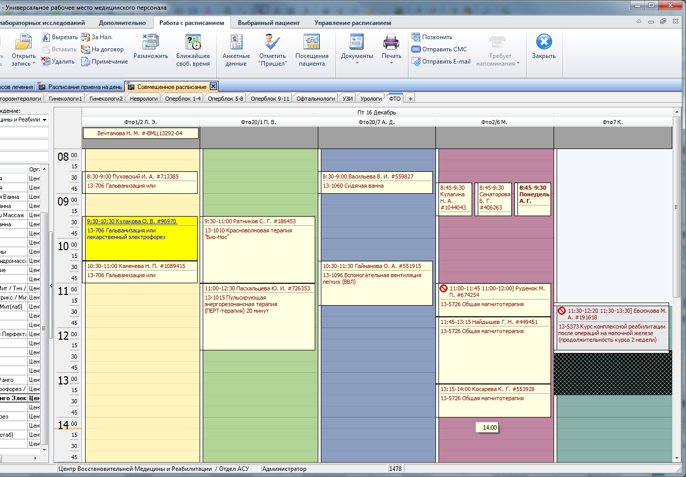
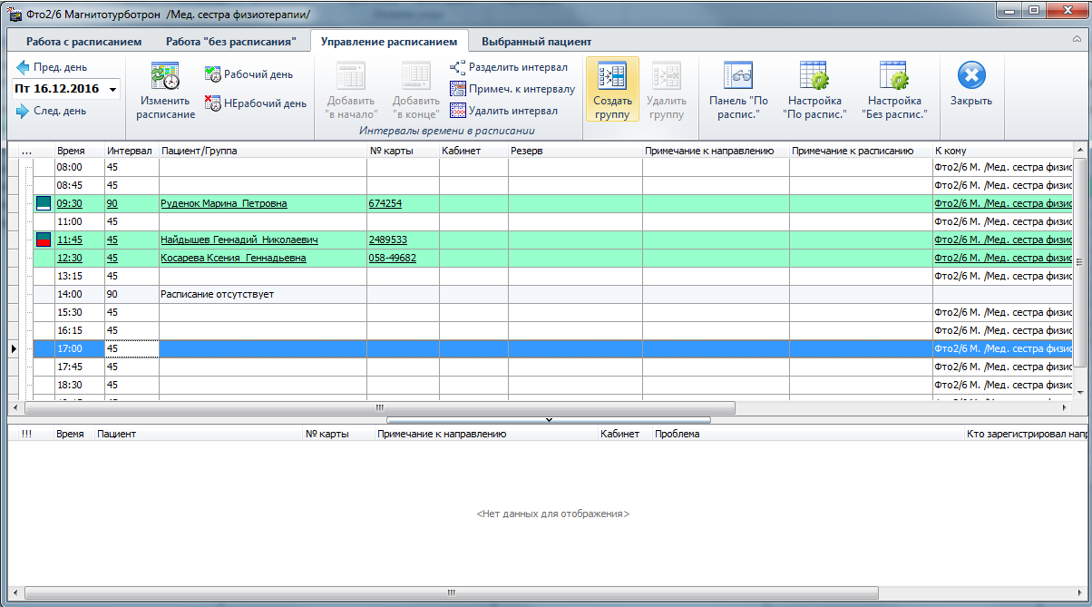
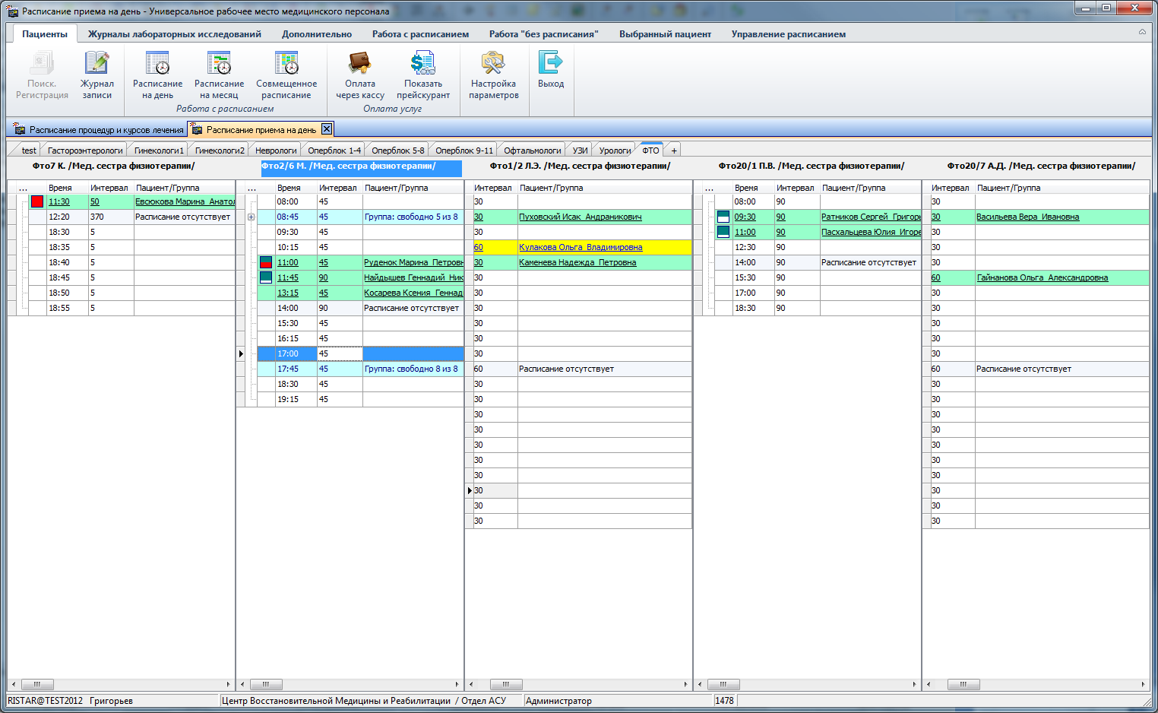
Предлагаемые решения. Решения для работы с расписанием
Индикация возможных конфликтов
Останется свободное время
(~четверть зарезервированного)
Требуется больше времени,
чем выделено

Slide 28
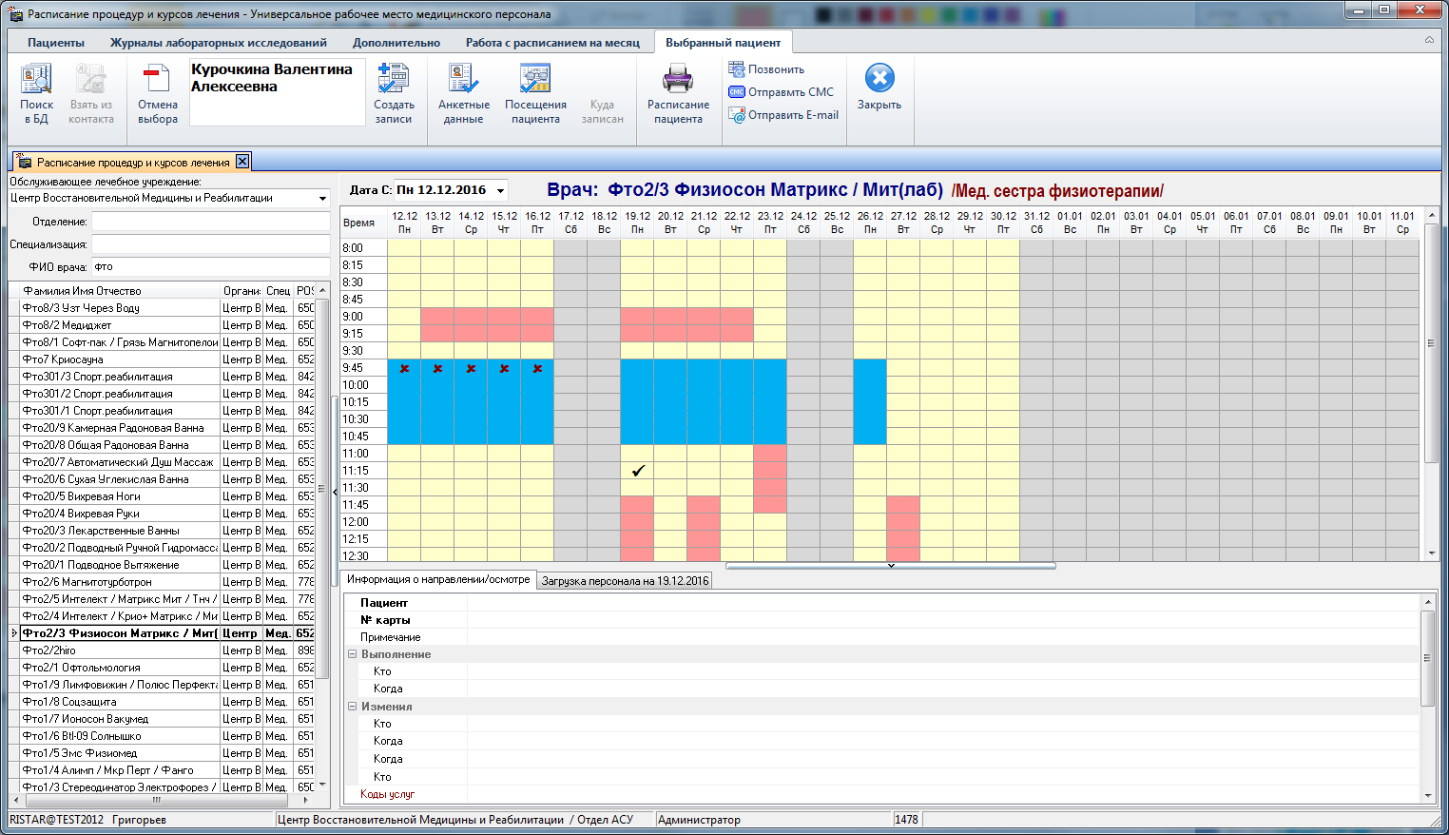
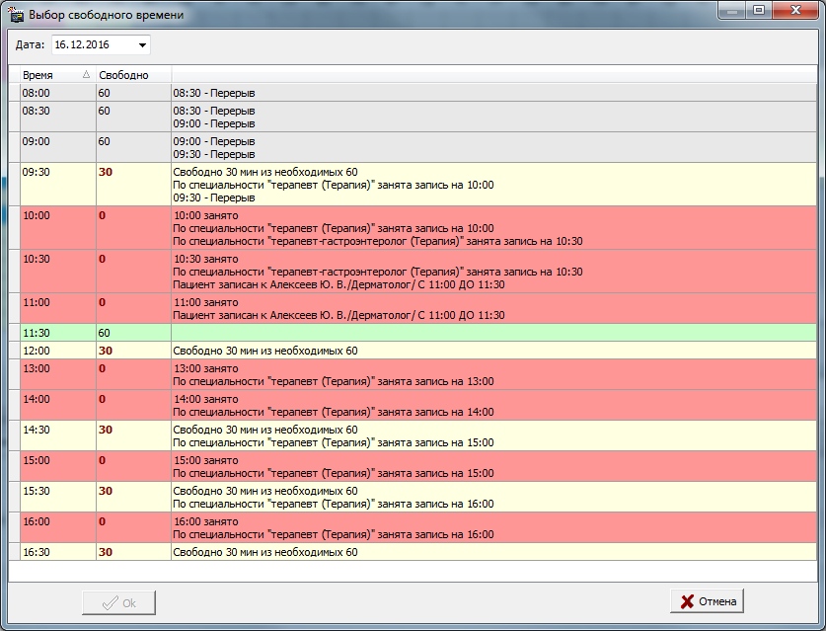
Предлагаемые решения. Решения для работы с расписанием
Автоматический контроль записи
При любой записи выполняется контроль:
Длительности процедур и наличия
достаточного времени в расписании;
Резервированного времени в
расписании (перерывы и т.п.);
Занятого времени у пациента;
В реальном масштабе времени

Slide 29
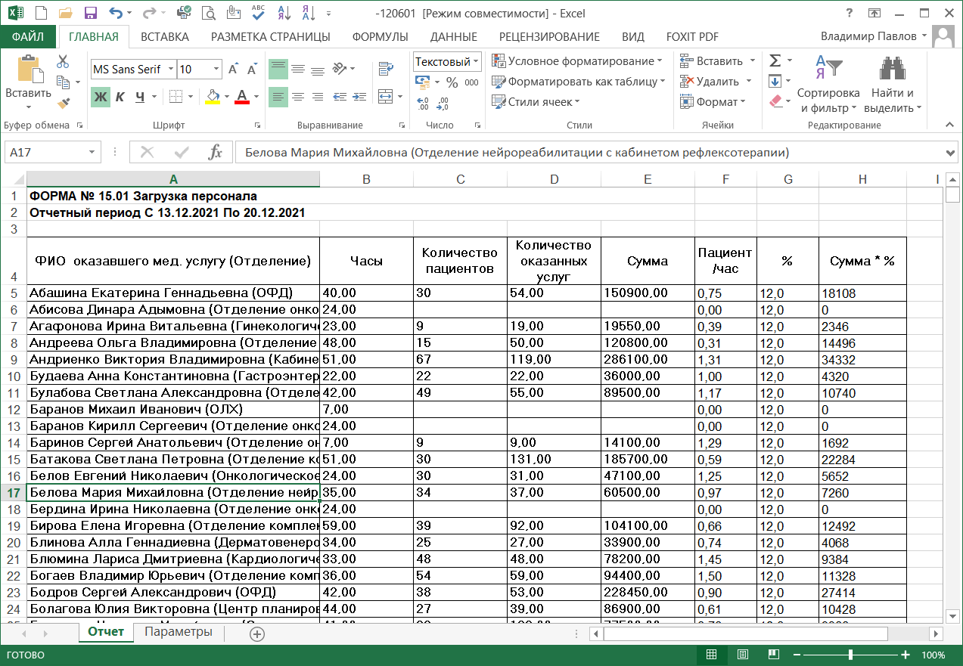
Предлагаемые решения. Решения для работы с расписанием
Анализ динамики загрузки врачей (кабинетов / оборудования)
по месяцам
по дням недели
по часам дня
по % не пришедших

Slide 30
Предлагаемые решения. Решения для работы с расписанием.
Анализ динамики загрузки врачей (кабинетов / оборудования)
Запись «без расписания» (если в среднем не приходит 10%, то можно «сверх» расписания записать на 5-7% больше, чем мест)
Ведение «журналов ожидания» с оповещением об освободившихся местах (пациент отказался)

Slide 31
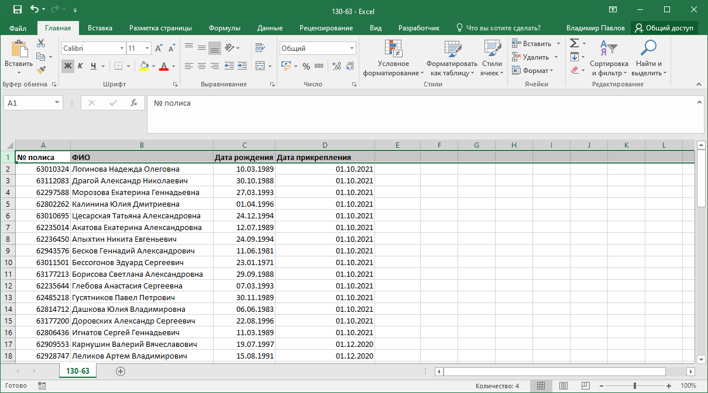
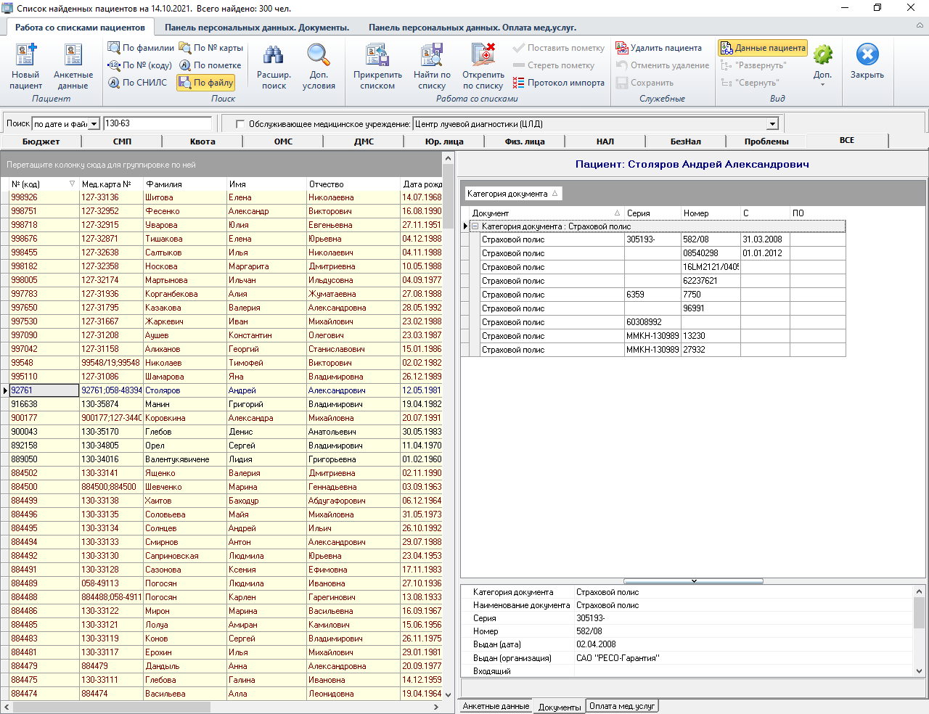
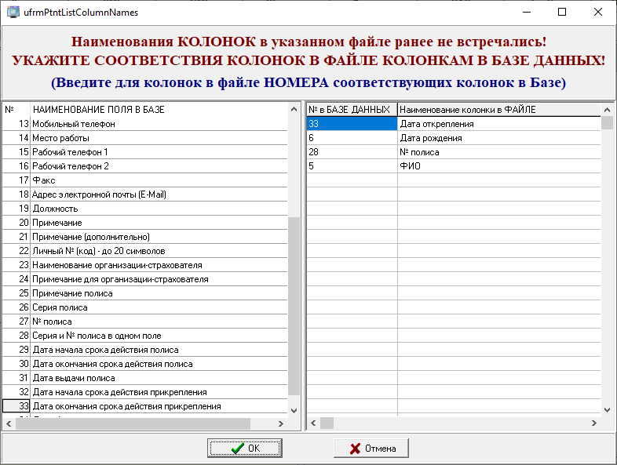
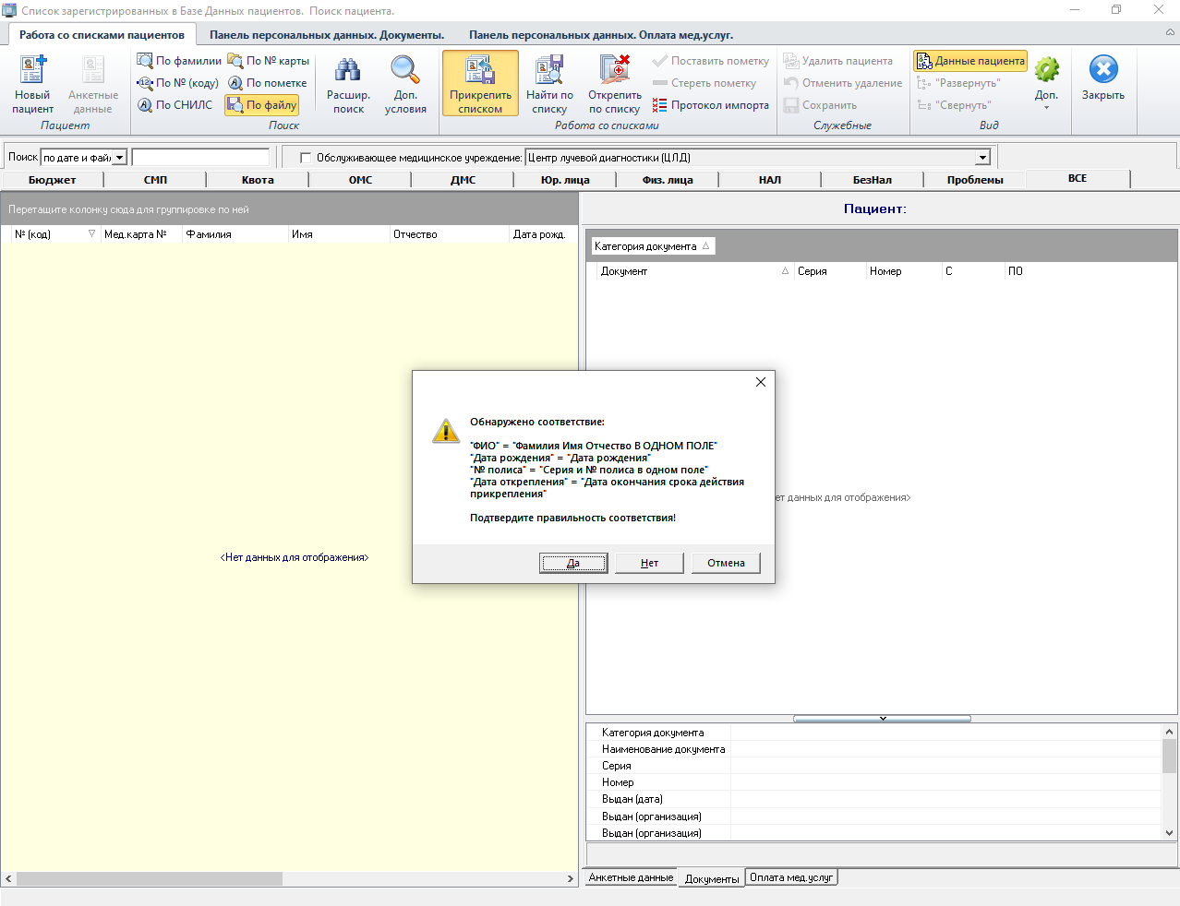
Предлагаемые решения. Загрузка списков прикрепляемых / открепляемых пациентов
Загрузка из файла Excel, преобразованного в простую таблицу с одной строкой заголовка без «шапок», подписей и т.п.
Наименования колонок – не важны.
Последовательность колонок – не важна.
Модуль загрузки определяет значения колонок автоматически и при необходимости запрашивает уточнение

Slide 32
Особенности учета медицинских услуг в частных МО
Возможность регистрации дополнительно оказанных услуг врачом «автоматически». Например, пациент оплатил консультацию (хирурга, лора, гинеколога и т.п.), а врач на приеме делает дополнительные манипуляции (перевязка, удаление серной пробки, мазок, кольпоскопия и т.п.)
Врач заполнил соответствующие поля в протоколе приема/осмотра – услуга добавилась автоматически.

Slide 33
Предлагаемые решения. Снижение нагрузки и количества ошибок.
Минимальная нагрузка на регистратора в части определения схемы оплаты
Автоматическое определение схемы оплаты.
Регистратор не задумывается (и может ничего не знать) об условиях обслуживания пациента (особенностях страховых программ и условий договора с плательщиком)
Автоматическое определение стоимости (расчет скидок / надбавок в зависимости от условий прикрепления пациента на обслуживание)

Slide 34
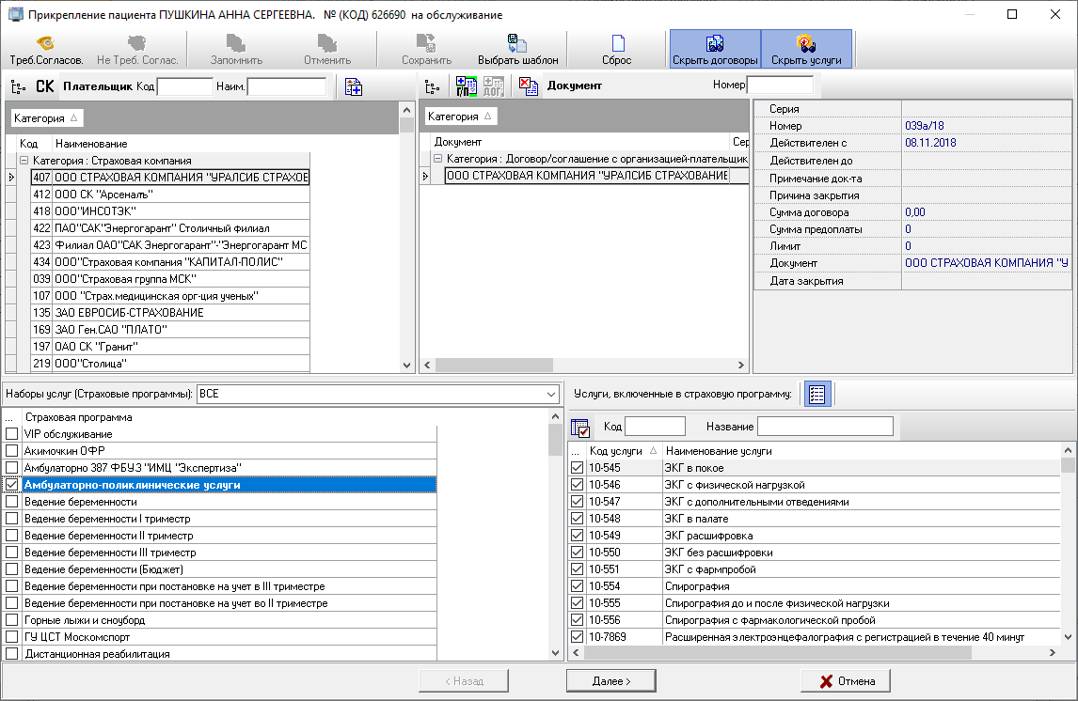
Предлагаемые решения. Снижение нагрузки и количества ошибок.
Оформление прикрепления по договорам со страховыми компаниями (юр. лицами)

Slide 35
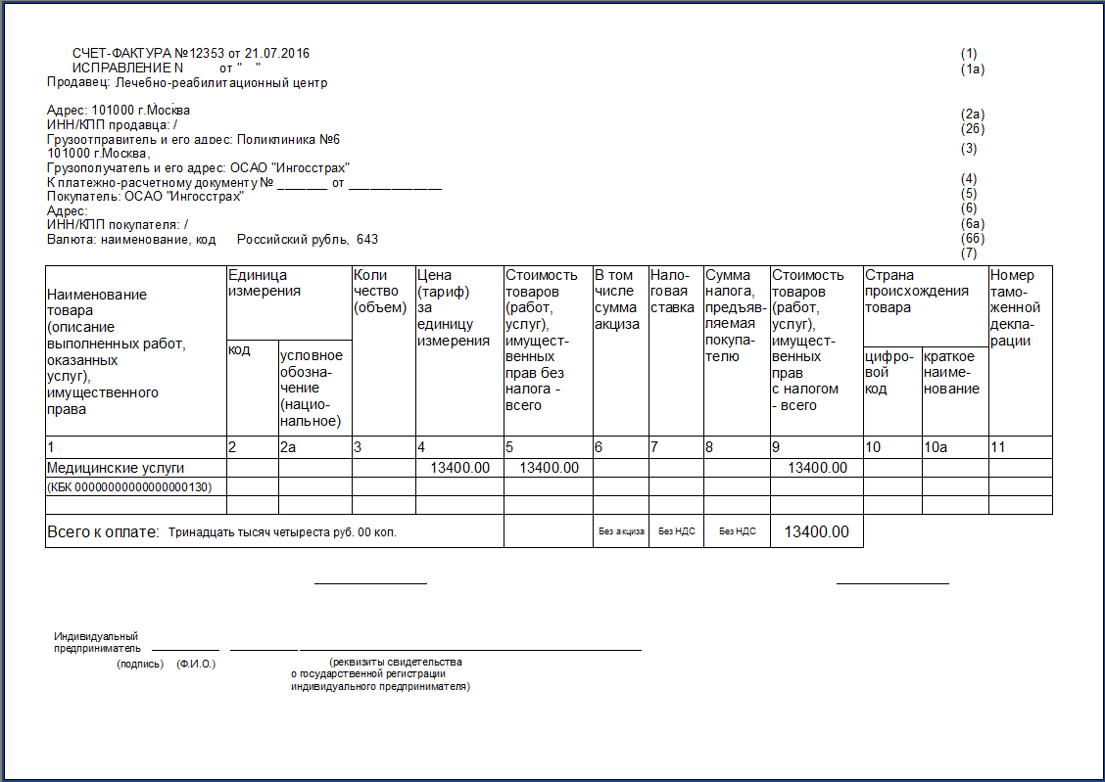
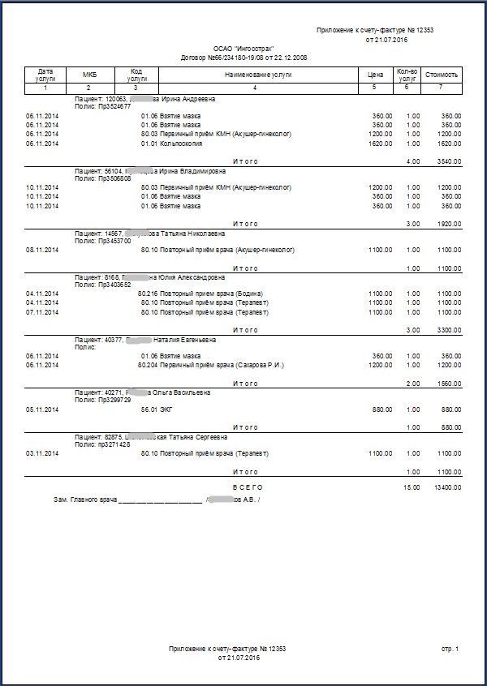
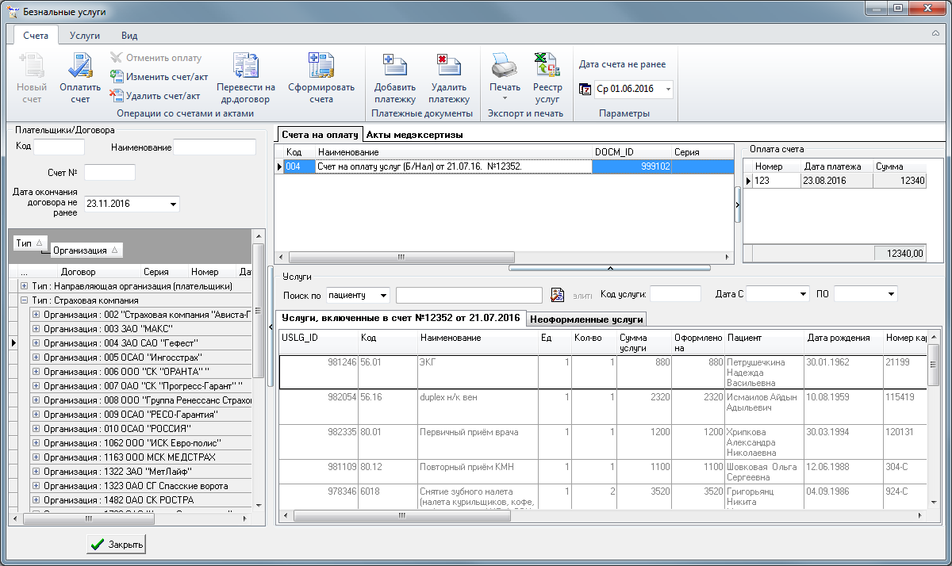
Предлагаемые решения. Учет оплаты по договорам.
Оформление оплаты по договорам со страховыми компаниями (юр. лицами)

Slide 36
Предлагаемые решения. Снижение нагрузки и количества ошибок.
Контроль при назначении услуг врачом

Slide 37
Предлагаемые решения. Снижение нагрузки и количества ошибок.
Автоформирование запросов на согласование.

Slide 38
Предлагаемые решения. Для руководителей и владельцев бизнеса
Гибкие схемы формирования прейскурантов, страховых программ, индивидуальных и групповых схем и программ обслуживания.
Анализ «последствий» изменений в прейскуранте, долгов и поступлений.
Анализ востребованности услуг. «Вес» услуги в общем объеме в разрезе по исполнителю, направившей организации, виду оплаты и т.п.
Анализ «веса» подразделения, персонала, специальности, оборудования, плательщика и т.п. по количеству оказанных услуг, полученной сумме.

Slide 39
Предлагаемые решения. Для руководителей и владельцев бизнеса
Автоматический расчета оплаты исполнителям в зависимости от объемов выполненных / оплаченных услуг
Расчет «бонусов» врачам сторонних организаций, направляющих пациентов в данное учреждение
Контроль работы медицинского персонала, выявление случаев работы «на себя» в рабочее время (совмещение отчетов и частичного видеонаблюдения)

Slide 40
Предлагаемые решения. Для руководителей и владельцев бизнеса
Формирование любого отчета в произвольной настраиваемой форме – при условии сохранения в базе данных МИС необходимых для этого отчета сведений.

Slide 41
Предлагаемые решения. Минимизация затрат на IT-инфраструктуру
Предложение поставщиком МИС максимально привлекательных условий по ТИПОВОМУ договору обслуживания и сопровождения
Реализация максимально возможного функционала МИС, например, на мобильных устройствах, без использования стационарных компьютеров.

Slide 42
Мобильные рабочие места врачей и среднего медицинского персонала
Работа с собственным расписанием (просмотр, запись, перенос на другое время)
Отметка выполнения медицинских услуг
Просмотр «истории болезни» пациента, актуальных назначений и отметка об их исполнении и т.п.
On-line консультации и/или обратная связь с пациентом

Slide 43
Мобильные рабочие места врачей и среднего медицинского персонала

Slide 44
Мобильные рабочие места врачей и среднего медицинского персонала
Работа с электронной медицинской картой
Причем, как в традиционном (компьютерном интерфейсе, так и с помощью персональных мобильных устройств («из дома», «в коридоре», в палате стационара и др. )
Возможность просмотра, «истории болезни»,поиска, добавления любой информации «вручную» (например, результатов приемов / исследований в другом ЛПУ).

Slide 45
Предлагаемые решения. Дополнительные сервисы для врачей
Автоматическое формирование отчетов, включая анализ динамики целевых показателей по группам пациентов
Возможность вести собственные реестры «интересных наблюдений», блоков данных, изображений и т.п.
Поддержка формирования списков и автоматическая рассылка смс и e-mail сообщений о необходимости посещения врача и др.
Работа удаленно on-line «из дома», на выезде

Slide 46
Предлагаемые решения. Дополнительные сервисы для врачей
Возможность непосредственно из интерфейса МИС формировать отчеты, как требуемые руководством, так и «для себя» (например, для аттестации)

Slide 47
В РЕЗУЛЬТАТЕ
Любая, «самая лучшая МИС» это всего лишь «ИНСТРУМЕНТ», которым нужно уметь пользоваться.
Самые современные решения могут дать слабый результат и наоборот

Slide 48
ООО «Ристар» www.ristar.ru Павлов Владимир E-mail: pavlov@ristar.ru м. +7 916 600 2132

